Slide 1

NEZAVISNI SINIDKAT
ZNANOSTI I VISOKOG OBRAZOVANJA
17. SPORTSKE IGRE
ROVINJ – AMARIN

Slide 2
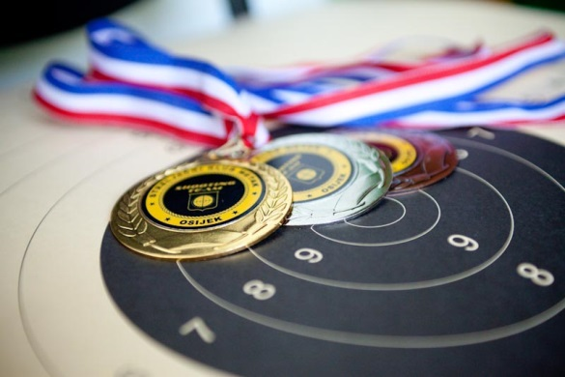
STRELJAŠTVO
STRELJAŠTVO (Muški)
1. STANISLAV KRAJNOVIĆ – SVEUČILIŠTE U ZADRU
2. MATIJA NOVOSEL – IRB ZAGREB
3. IVAN DRENJANČEVIĆ – POLJOPRIVREDNI INSTITUT OSIJEK
STRELJAŠTVO (Žene)
1. NIVES PRIBUDIĆ – POMORSKI FAKULTET SPLIT
2. TATJANA MEŠTROVIĆ – ŠUMARSKI FAKULTET ZAGREB
3. DALIDA GALOVIĆ – POLJOPRIVREDNI FAKULTET OSIJEK

Slide 3
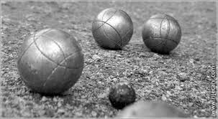
BOĆANJE
Boćanje (Muški)
1. POMORSKI FAKULTET RIJEKA II
2. SVEUČILIŠTE U ZADRU
3. ETF OSIJEK - II
            Boćanje (Žene)
            1. RGNF ZGB / PMF PRIR. ZGB
            2. SVEUČILIŠTE U ZADRU
            3. FILOZOFSKI FAKULTET OSIJEK I

Slide 4
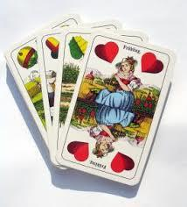
BELA
1. IVAN TROJAN / ŽELJKO TIKAS – FILOZOFSKI FAKULTET OSIJEK
2. DARKO ĐURKOVIĆ / DAVOR VRANDEČIĆ – ETF OSIJEK
3. IVAN TROJAN / SLAĐANA JOSIPOVIĆ - BATAREK – FILOZOFSKI FAKULTET OSIJEK

Slide 5
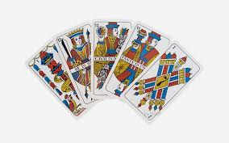
BRIŠKULA & TREŠETA
FESB
  (Lada Sartori & Željko Domazet)
2. SVEUČILIŠTE U ZADRU / POLJOPRIVREDNI FAKULTET OSIJEK
  (Milenko Lončar & Tihana Sudarić)
3. MEDICINSKI FAKULTET RIJEKA III
  (Meri Cucančić & Marina Mamula)

Slide 6

Cross (Muški)
KATEGORIJA DO 35 GODINA
1. LUKA MUDRONJA – POMORSKI FAKULTET SPLIT
2. SANJIN VALČIĆ – POMORSKI FAKULTET RIJEKA
3. JOSIP BARIŠIĆ – IRB ZAGREB
  KATEGORIJA OD 36 DO 50 GODINA
          1. IGOR RUDAN – POMORSKI FAKULTET RIJEKA
          2. DALIBOR BULJIĆ – ETF OSIJEK
          3. GORAN ĆURIĆ – MEDICINSKI FAKULTET OSIJEK
      KATEGORIJA OD 51 GODINE I VIŠE
      DAMIR ŠARENIĆ – EKONOMSKI FAKFAKULTET ZAGREB
      ŽELJKO BEISSMANN – FILOZOFSKI FAKULTET OSIJEK
      HRVOJE BARIČEVIĆ – POMORSKI FAKULTET RIJEKA

Slide 7

Cross (Ženski)
KATEGORIJA DO 35 GODINA
1. MILA PERASOVIĆ – FILOZOFSKI FAKULTET ZAGREB
2. SNIJEŽANA PAPIĆ – MALIJAN – REKTORAT SVEUČILIŠTA ZAGREB
3. KRISTINA ŠIMUNOVIĆ – REKTORAT SVEUČILIŠTA ZAGREB
        KATEGORIJA OD 36 DO 50 GODINA
        1. HELENA BULLE – POMORSKI FAKULTET SPLIT
        2. GORANA JELIĆ MRČELIĆ – POMORSKI FAKULTET SPLIT
        3. DALIDA GALOVIĆ – POLJOPRIVRENI FAKULTET OSIJEK
                KATEGORIJA OD 51 GODINE I VIŠE
                1. KATA ĐAIĆ – ETF OSIJEK

Slide 8
Cross (Ukupni pobjednici)
HELENA BULE – POMORSKI FAKULTET SPLIT
LUKA MUDRONJA – POMORSKI FAKULTET SPLIT

Slide 9

Košarka (Žene)
1. POLJOPRIVREDNI FAKULTET OSIJEK
2. FILOZOFSKI FAKULTET OSIJEK
3. REKTORAT SVEUČILIŠTA ZAGREB

Slide 10

Košarka (Muški)
1. PROMETNI FAKULTET ZAGREB
2. POLJOPRIVREDNI FAKULTET OSIJEK
3. FILOZOFSKI FAKULTET ZAGREB

Slide 11

Kuglanje (Žene)
Pojedinačno:
1. VEDRANA SIVRO – FESB SPLIT
2. BOŽICA VREBAC – MEDICINSKI FAKULTET OSIJEK
3. MIRNA OSMANAGIĆ – MEDICINSKI FAKULTET OSIJEK
Parovi:
1. VEDRANA SIVRO / NADA TOKIĆ – FESB SPLIT
2. NADA KECMAN / BOŽICA VREBAC – MEDICINSKI FAKULTET OSIJEK
3. DANICA MATIĆ / MIRNA OSMANAGIĆ – MEDICINSKI FAKULTET OSIJEK

Slide 12

Kuglanje (Muški)
Pojedinačno:
VLADO FOTAK– FILOZOFSKI FAKULTET OSIJEK
IVAN MORŽAN– FILOZOFSKI FAKULTET OSIJEK
ŽELJKO TIKAS – FILOZOFSKI FAKULTET OSIJEK
Parovi:
VLADO FOTAK / IVAN TROJAN – FILOZOFSKI FAKULTET OSIJEK
IVAN MORŽAN / ŽELJKO TIKAS – FILOZOFSKI FAKULTET OSIJEK
ZLATKO ĐUKIĆ / GORAN MILIĆ – FILOZOFSKI FAKULTET OSIJEK

Slide 13

Nogomet (Žene)
1. POLJOPRIVREDNI FAKULTET OSIJEK
2. FILOZOFSKI FAKULTET OSIJEK
3. REKTORAT SVEUČILIŠTA ZAGREB
NAJBOLJI STRIJELAC:
BARBARA KEKIĆ – FILOZOFSKI FAKULTET OSIJEK
NAJBOLJA IGRAČICA
RUŽA MALENICA – MEDICINSKI FAKULTET OSIJEK

Slide 14

Nogomet (Muški)
1. NSK ZAGREB
2. POLJOPRIVREDNI FAKULTET OSIJEK
3. GRAĐEVINSKI FAKULTET OSIJEK
NAJBOLJI STRIJELAC:
DARIO MARKULAK – GRAĐEVINSKI FAKULTET OSIJEK
NAJBOLJI IGRAČ:
GORAN SKLEDAR – NSK ZAGREB

Slide 15
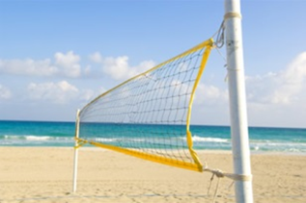
Odbojka na pijesku
1. GRAĐEVINSKI FAKULTET OSIJEK
2. POLJOPRIVREDNI FAKULTET OSIJEK
3. FILOZOFSKI FAKULTET OSIJEK

Slide 16

Potezanje konopa (Žene)
1. TEKSTILNO TEHNOLOŠKI FAKULTET ZAGREB
2. REKTORAT SVEUČILIŠTA ZAGREB

Slide 17
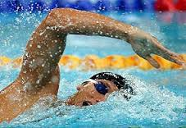
Plivanje (Žene)
1. GORANA JELIĆ MRČELIĆ – POMORSKI FAKULTET SPLIT
2. VEDRANA SIVRO – FESB SPLIT
3. ALICA GRILEC KAUIĆ – TTF ZAGREB

Slide 18
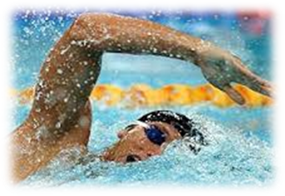
Plivanje (Muški)
1. MARCEL MARETIĆ – FOI VARAŽDIN
2. LUKA MUDRONJA – POMORSKI FAKULTET SPLIT
3. SANJIN VALČIĆ – POMORSKI FAKULTET SPLIT

Slide 19
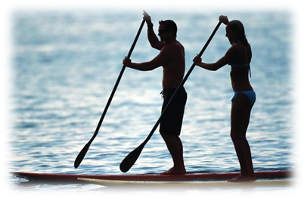
STAND UP PADDLE (Žene)
(Veslanje na dasci)
NIVES PRIBUDIĆ – POMORSKI FAKULTET SPLIT
ANTONIJA ANIĆ – SVEUČILIŠTE U ZADRU
3. SNIJEŽANA PAPIĆ – MALIJAN – REKTORAT SVEUČILIŠTA ZAGREB

Slide 20
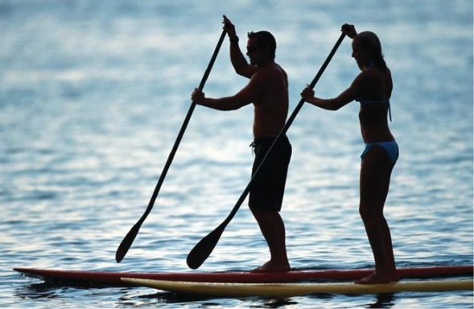
STAND UP PADDLE (Muški)
(Veslanje na dasci)
1. ŽELJKO BEISSMANN – FILOZOFSKI FAKULTET OSIJEK
2. IVAN DRENJANČEVIĆ – POLJOPRIVRENI INSTITUT OSIJEK
3. IVICA GAŠPARAC – FOI VARAŽDIN

Slide 21

Pikado (Miješano)
1. VLATKO TRPUTEC – IRB ZAGREB
2. MARIJANA MLINAREVIĆ– MEDICINSKI FAKULTET OSIJEK
3. EDIN BADNJEVIĆ – HRVATSKI GEOLOŠKI INSTITUT ZAGREB

Slide 22
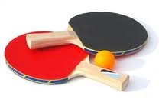
Stolni tenis (Mješovito)
1. DARIO GRD & NATAŠA BARIČ – FOI VARAŽDIN
2. ANTONIJO ŠIMUNOVIĆ (PMF. ZG) & MARTINA CVITANOVIĆ ( REKT.ZG)
3. GORAN SKLEDAR (NSK ZG) – IVANA LEVAK (IRB ZG)

Slide 23
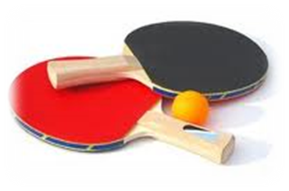
Stolni tenis (Žene)
PAROVI:
1. NATAŠA BARIĆ – FOI VŽ & IVANA LEVAK – IRB. ZG
2. HELENA BULLE & NIVES PRIBUDIĆ – POMORSKI FAKULTET SPLIT
3. INES KOLANOVIĆ – POM. FAKULTET RI. & MARTINA CVITANOVIĆ – REKTORAT ZG
POJEDINAČNO:
1. NATAŠA BARIĆ – FOI VARAŽDIN
2. INES KOLANOVIĆ – POMORSKI FAKULTET RIJEKA
3. IVANA VARENINA – HRVATSKI VETERINARSKI INST. ZG

Slide 24

Stolni tenis (Muški)
PAROVI:
1. JOŠKO SINDIK – INSTIT. ZA ANTROP. ZG & D. GRD – FOI VŽ
2. DAMIR KOZLEK – PBF ZG & GORAN SKLEDAR – NSK ZG.
3. ANTONIJO ŠIMUNOVIĆ – PMF ZG & DARKO ŠPREM – FOI. VŽ
POJEDINAČNO:
1. JOŠKO SINDIK – INSTITUT ZA ANTROPOLOGIJU
2. DARIO GRD – FOI VŽ
3. ANTONIJO ŠIMUNOVIĆ – PMF ZG

Slide 25
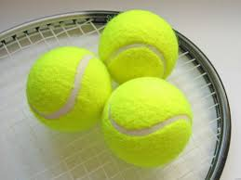
Tenis (Žene)
1. DUŠICA KERHAČ – IGH ZAGREB
2. IVANA LEVAK – IRB ZAGREB
3. RUŽA MALENICA – MEDICINSKI FAKULTET OS

Slide 26
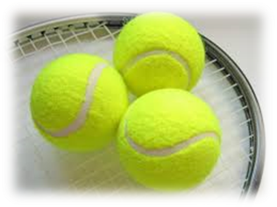
Tenis (Muški)
BORIS BERNIK – MUZIČKA AKADEMIJA
ZVONIMIR ČERIN – PMF MATEMATIKA ZAGREB

Slide 27

Šah (pojedinačno)
1. ZVONIMIR TOMIČIĆ – PRAVNI FAKULTET OS
2. ROMAN HUSAR – NSK ZAGREB
3. PAVAO BALIČEVIĆ – POLJOPRIVRENI FAKULTET OSIJEKU

Slide 28
Šah (EKIPNO)
1. NSK ZAGREB
2. POLJOPRIVREDNI FAKULTET OSIJEK
3. PROMETNI FAKULTET ZAGREB

Slide 29
17. SPORTSKE IGRE
ROVINJ – AMARIN
SPONZORI

Slide 30

GLAVNI SPONZOR

Slide 31


OSTALI SPONZORI

Slide 32

KRAJ…
VIDIMO SE SLJEDEĆE GODINE !
NAJBOLJI STE !!!!

